Slide 1
(a)
D.melanogaster
D.rerio
O.sativa
(b)
456
174
69
(c)
LTR_retriever
(d)
LTR/TIR finder
(e)
(f)
Retroelements
DNA transposons

Slide 2
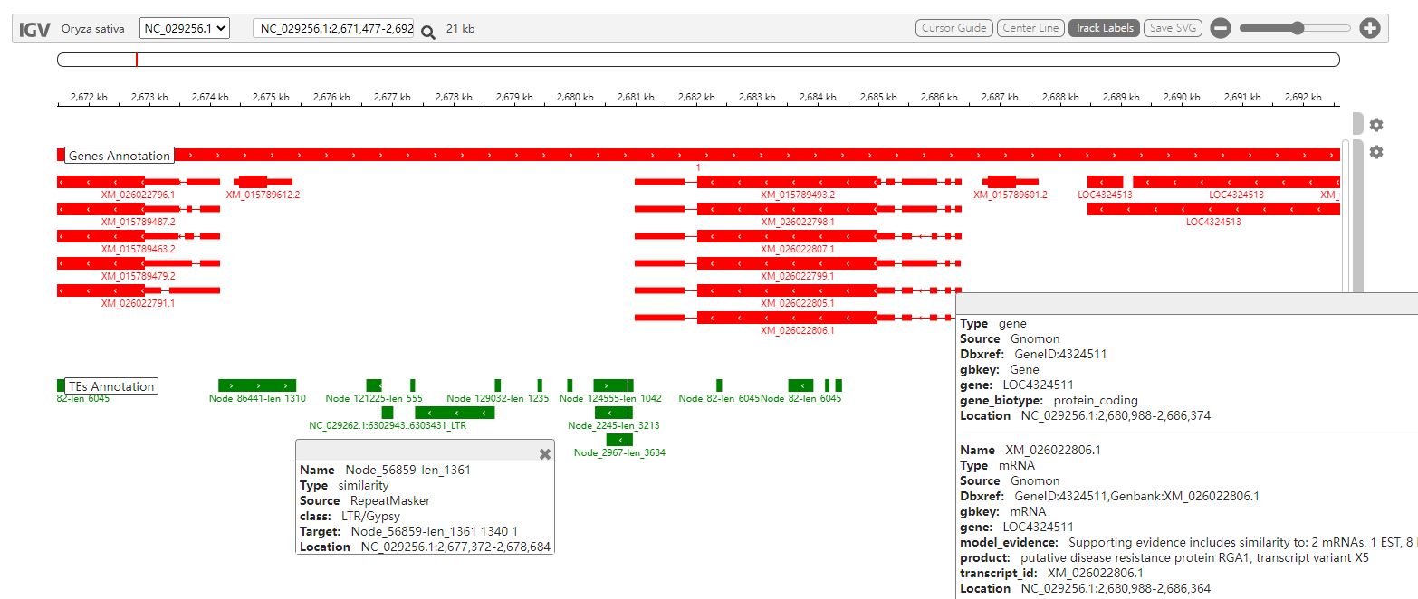
(a)
Retroelements
(b)
DNA transposons
(c)

Slide 4
Retroelements

Slide 6
Retroelements
DNA transposons

Slide 7
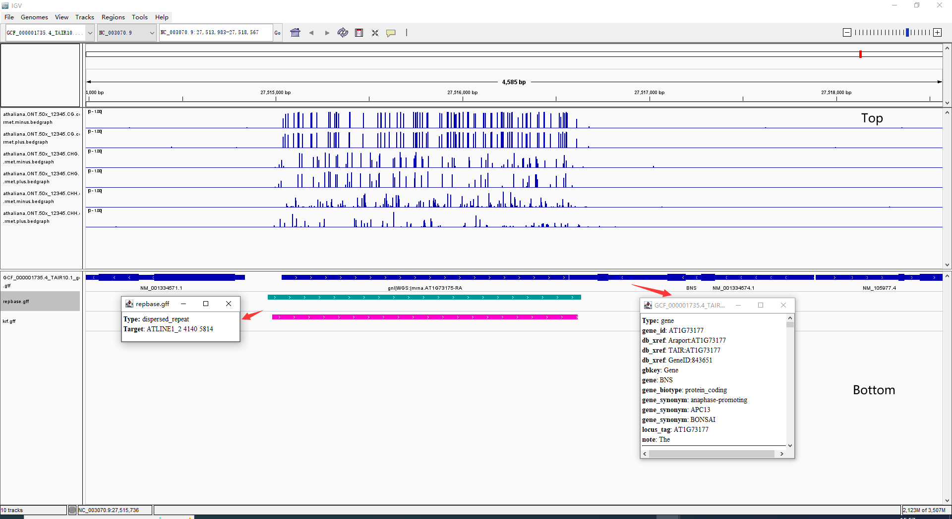

Slide 10
D. melanogaster
D. rerio
O. sativa
(a)
(b)
456
174
69
LTR_retriever
LTR/TIR finder
(c)
(d)

Slide 12
D. melanogaster
D. rerio
O. sativa

Slide 14
LTR_retriever
LTR/TIR finder
456
174
69

Slide 15
D. melanogaster
D. rerio
O. sativa
(a)
(b)
456
174
69
LTR_retriever
LTR/TIR finder
(c)
(d)

Slide 16
456
174
69
LTR_retriever
LTR/TIR finder
(a)
(b)

